Slide 1
-Что такое истина?
Презентация
на тему:
Понтий Пилат
и
Иешуа Га-Ноцри

Slide 2
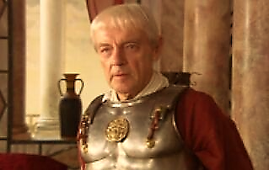
Прокуратор Иудей – человек в руках которого власть над всей Палестиной и его жителями, человек весьма жестокий, тот самый, кто приговорил к казни Иисуса Христа – Иешуа Га-Ноцри.
Однако же Пилат считал, что Иешуа нужно было оправдать, в честь праздника Пасхи, но этого не случилось, Иешуа был распят, а прокуратор навечно повяз в “муках ада” – муках совести.
Во время казни Иешуа был немногословен и сказал лишь “в числе человеческих пороков одним из самых главных – трусость”.
Пилат побоялся за свою карьеру, за власть, а как известно страх делает людей слепым орудием злой воли.
“В белом плаще с кровавым подбоем, шаркающей кавалерийской походкой, ранним утром четырнадцатого числа весеннего месяца нисана в крытую колоннаду между двумя крыльями дворца Ирода Великого вышел прокуратор Иудей Понтий Пилат.”

Slide 3
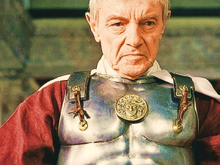
Прокуратор - это тот человек, который определяет дальнейшую судьбу виновных или оговоренных в тех или иных преступлениях людей. Другими словами – “Вершитель правосудия”.
Берет на себя достаточно большую ответственность и, как известно, чем больше власть тем больше ответственность.
Понтий Пилат этой ответственности не боялся.
-Это меня ты называешь хорошим человеком? Ты ошибаешься. В Ершалаиме все шепчут про меня, что я свирепое чудовище, и это совершенно верно.

Slide 4
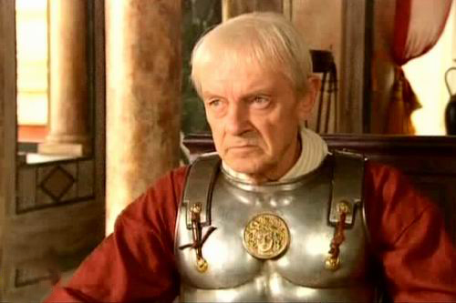
Понтий Пилат кажется глубоко несчастным человеком, в жизни которого единая отрада – его собака.
Невыносимые головные боли, вынуждающие помышлять о суициде, терзают его как физически, так и морально: “Яду мне, яду…”
Но он свои мучения не показывает никому, лишь арестант Га-Ноцри их разглядел.
“О боги, боги, за что вы наказываете меня?...
Да нет сомнений, это она, опять она, непобедимая, ужасная болезнь… гемикрания”.

Slide 5
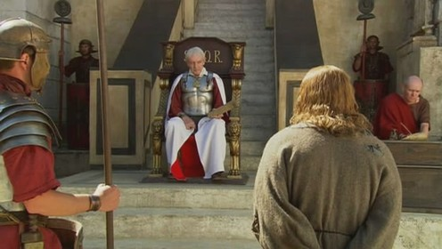
В таком состоянии Понтий Пилат принял Иешуа Га-Ноцри, который был обвинен в заговоре: “разрушить ершалаимский храм”
Сам Пилат понимал, что этого человека осуждать нельзя.
Он искал выгоду для себя и за то, что Иешуа избавил его от головной боли, хотел оправдать и взять в свое окружение.
“-Итак ты врач?
- Нет, нет, - живо ответил арестант, поверь мне я не врач”.

Slide 6
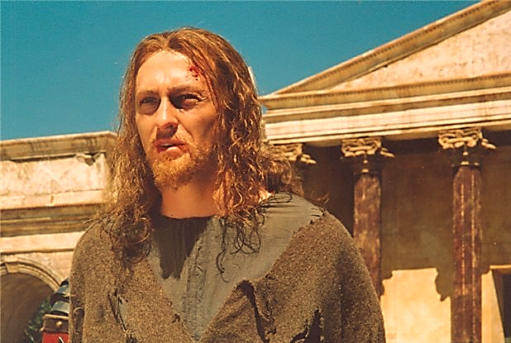
Иешуа Га-Ноцри – нищий бродяга, “добрый философ”, как его называл Понтий Пилат, символизирующий образ Иисуса в романе.
Он единственный, кто почувствовал боль прокуратора, боль физическую и духовную.
Иешуа символизирует Бога, “то, что не имеет греха духовного”, то, каким должен быть человек. Он считает, что злых людей на свете нет, есть несчастливые.
Однако про него это сказать нельзя, даже будучи преданным Иешуа не разочаровался в людях. Он знает, что лишь путем прощения можно сблизиться с Богом.
- “Добрые люди” ты всех так называешь?
- Всех, злых людей нет на свете.”

Slide 7
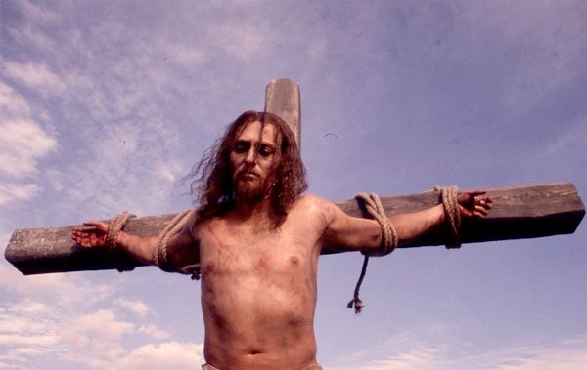
Однако Пилат все же выносит позорный для него приговор.
Он солгал сам себе из-за страха потерять власть, и пошел на этот малодушный поступок.
Однако шанс спасти Иешуа у Пилата был и он им пытался воспользоваться, но Синедрион, снова же побоявшись необычного арестанта и его слов, освобождает Вар-равана, который обычный преступник и не таит в себе скрытой угрозы, чего не могли сказать о Иешуа.

Slide 8
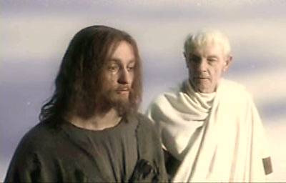
Раскаяние… То, чему нас учит Библия. То, что должен сделать каждый с самого начала, дабы искупить свой грех и вину.
Понтий Пилат совершил ужасный грех, который тяжело искупить, потому что человеческую жизнь нельзя вернуть.
Однако же, искреннее раскаяние спасло его душу. Не сразу, а лишь спустя почти 2000 лет.
Но эти годы для него были очень мучительны, Пилат провел их с головной болью, под названием «муки совести».
“…а когда спит, то видит одно и то же – лунную дорогу, и хочет пойти по ней и разговаривать с арестантом Га-Ноцри, потому что, как он утверждает, он чего-то недоговорил, тогда, давно четырнадцатого числа весеннего месяца нисана”

Slide 9
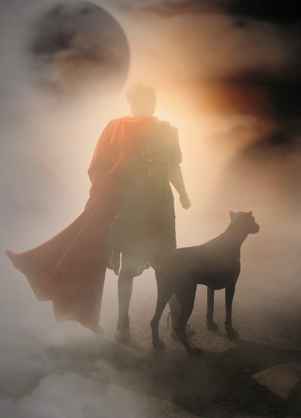
“Этот герой ушел в бездну, ушел безвозвратно, прощенный в ночь на воскресенье сын короля-звездочета, жестокий пятый прокуратор Иудеи всадник Понтий Пилат”.
О чем прокуратор Иудеи разговаривал с Иешуа мы не знаем и вряд ли когда-нибудь узнаем.
Можем лишь догадываться, но лично мы уверены, что Иешуа простил Пилата, ведь он – воплощение Бога, а Бог есть любовь и прощение.

Slide 10
Презентацию подготовили:
Кожевников Богдан
Мащук Сергей

